Slide 1


Plan du site
Choix technologiques
Organisation
Maintenance et mise à jour
Développé par
20/11/2023

Slide 2
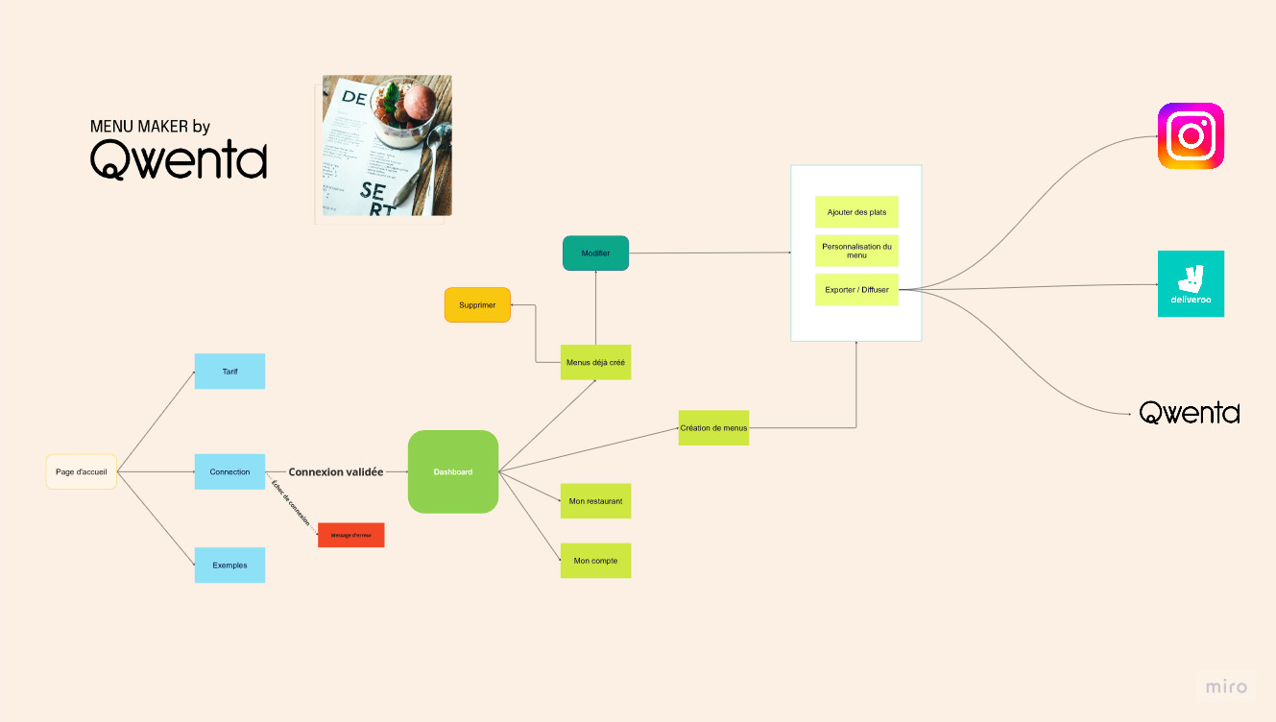
20/11/2023

Slide 3



FRONT END
Langage de programmation simple, largement utilisés dans la création d’application web.
Librairie complémentaire à Javascript permettant de simplifier grandement certains points de développements et ainsi gagner du temps.
20/11/2023

Slide 4



BACK END
20/11/2023

Slide 5

HEBERGEMENT
Microsoft Azure
www.qwenta-menumaker.fr
qwenta.menumaker@contact.fr
20/11/2023

Slide 6
HEBERGEMENT
Solution 1
SERVEUR 1
Front-end
SERVEUR 2
Back-end
SERVEUR 3
Base de données SQL
20/11/2023

Slide 7
HEBERGEMENT
Solution 2
Front-end
1 SERVEUR
Back-end
Base de données SQL
20/11/2023

Slide 8
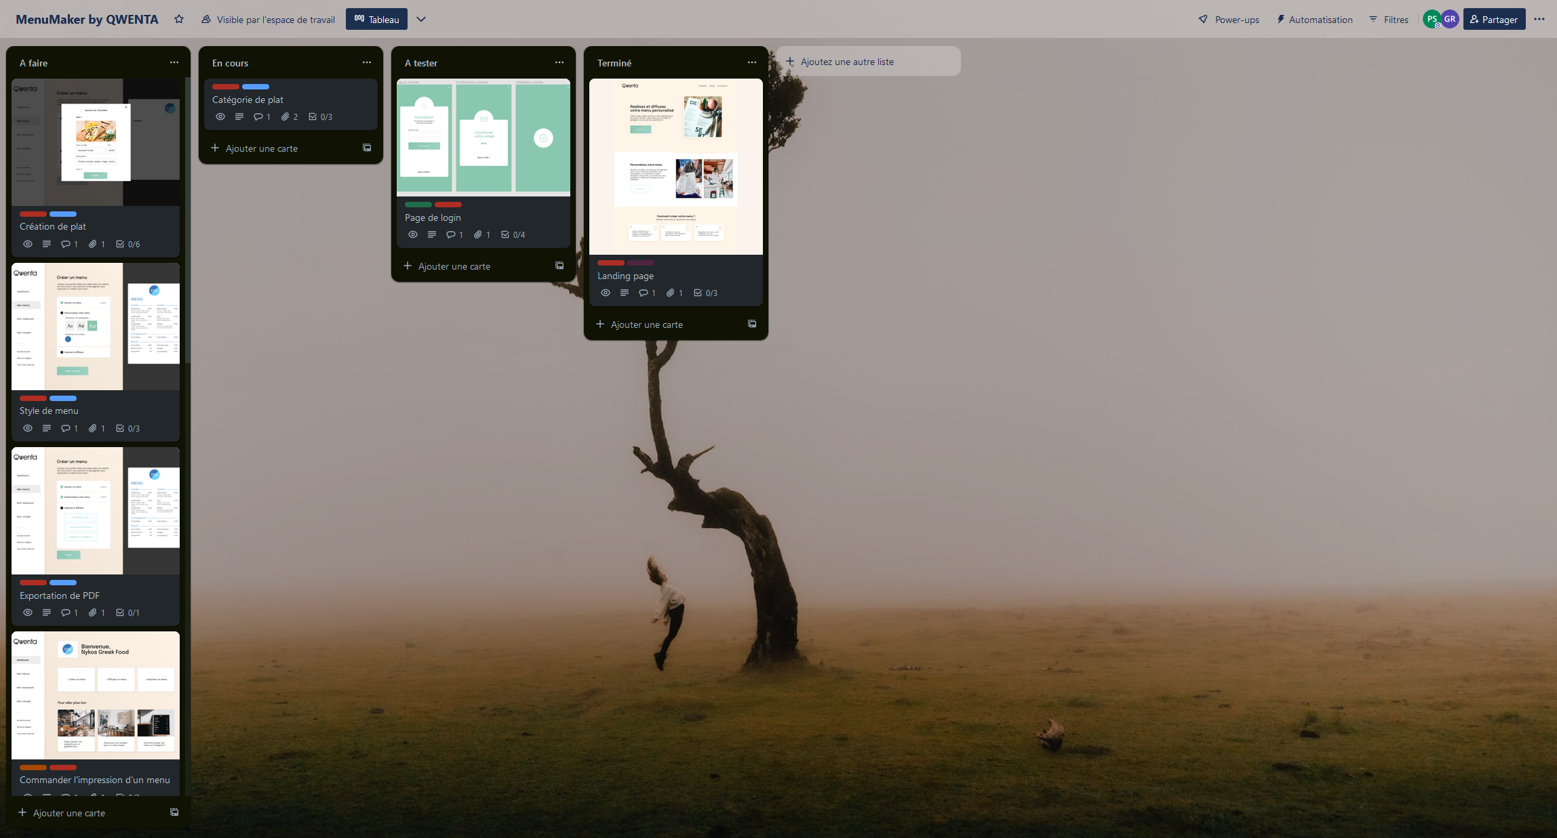
ORGANISATION
Utilisation de la méthode agile
Daily meeting avec l’équipe
Sprints d’une semaine
Réunion avec Qwenta à la fin des sprints
Rétrospective (pros / cons)
Développement en binôme
6 semaines de développement (prévue par le Poker planning)
20/11/2023

Slide 9
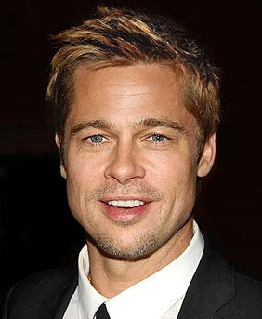



L’EQUIPE DE DEVELOPPEMENT
Brad
Jean
Anne
Eva
20/11/2023

Slide 10

MAINTENANCE ET MISE A JOUR
3 itérations pour des mises à jours dans un maximum de 15 jours de travail.
(3 sprints)
Au-delà facturation à prévoir.
En cas de faille de sécurité majeure sur l’application, la maintenance est offerte.
20/11/2023

Slide 11
QUESTION ?
Développé par
20/11/2023

